Slide 1

NÁZEV: VY_32_INOVACE_02_Sports time
NÁZEV ŠKOLY: Základní škola Konstantinovy Lázně, okres Tachov, příspěvková organizace
AUTOR: Mgr. Alena Kaĺavská
TEMA: Sports time
ČÍSLO PROJEKTU: CZ.1.07/1.4.00/21.2004

Slide 2
Anotace
Pro 4. ročník ZŠ
Prezentace na interaktivní tabuli
Pomůcky: barevné fixy na interaktivní tabuli, kartičky s názvy sportů, sešit, papír, psací potřeby, magnety, okopírované listy
Inovace: interaktivní výuka slovní zásoby a tvorba vět, otázky a odpovědi týkající se schopností
Metodické pokyny: spojování slov s obrázky, instrukce , rozhovory, překlad, psaní vět, křížovka

Slide 3



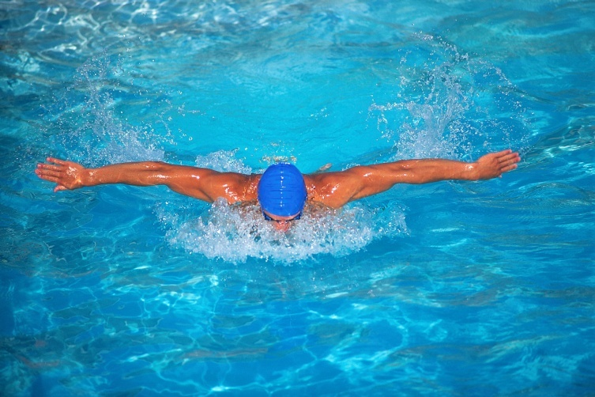
Add the words to the pictures.
swim
dance
sing
ski
Notes:
Přesunout slova nebo spojit fixem s obrázky, žáci odhadují význam slov.

Slide 4


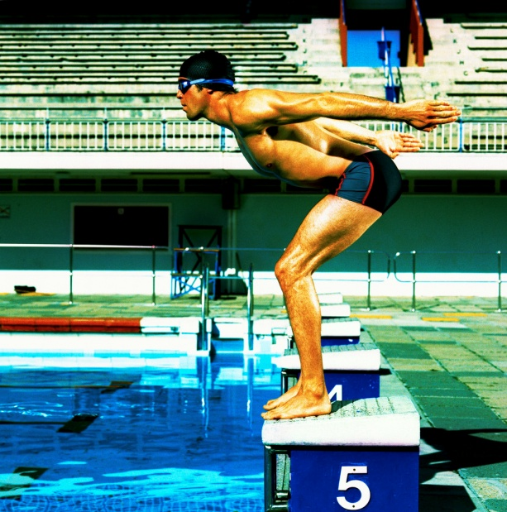

Add the words to the pictures.
dive
run
skate
ride
a bike
Notes:
Přesunout slova nebo spojit fixem s obrázky, žáci odhadují význam slov.

Slide 5

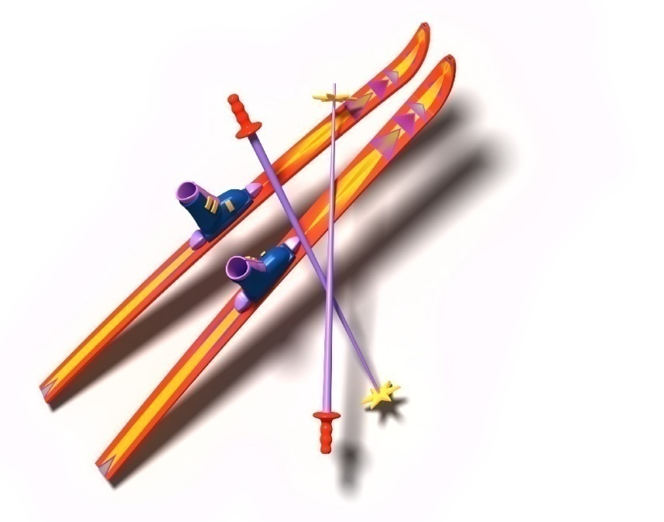
What can you?
What can´t you?
Notes:
Tvořit věty „I can….“, „I can´t…“, psát do sešitu – přidat slovesa pomocí magnetů

Slide 6



What can you play?
I can………
I can´t……..
play hockey
play football
play tennis
play basketball
play table tennis
Notes:
Přiřadit obrázky ke slovům, opsat do sešitu, tvořit věty „I can play……“, „ I canť play……

Slide 7


Can you ………..?
Yes, I can. No, I can´t.
skate
dive
ski
swim
sing
play….
ride
a bike
dance
run
Notes:
Tvořit rozhovory.

Slide 8

Can he…….? Can she……?
Yes, he can… Yes, she can…
No, he can´t… No, she can´t…
Notes:
Tvořit rozhovory.

Slide 9
Translate.
Já umím hrát hokej.
On umí plavat.
Ona umí běhat.
Já neumím tancovat.
On neumí bruslit.
Ona neumí hrát fotbal.
Notes:
Přeložit, psát věty do sešitu, na papír.

Slide 10
Crossword.
plavat
hrát
hokej
běhat
bruslit
I can play hockey.
He can swim.
She can run.
I can´t dance.
He can´t skate.
She can´t play football.
Notes:
Doplnit fixem na tabuli nebo do okopírovaných papírů.

Slide 11
Check.
plavat | s | w | i | m
hrát | p | l | a | y
hokej | h | o | c | k | e | y
běhat | r | u | n
bruslit | s | k | a | t | e

Slide 12
Citace
www.office.microsoft.com

